Slide 1
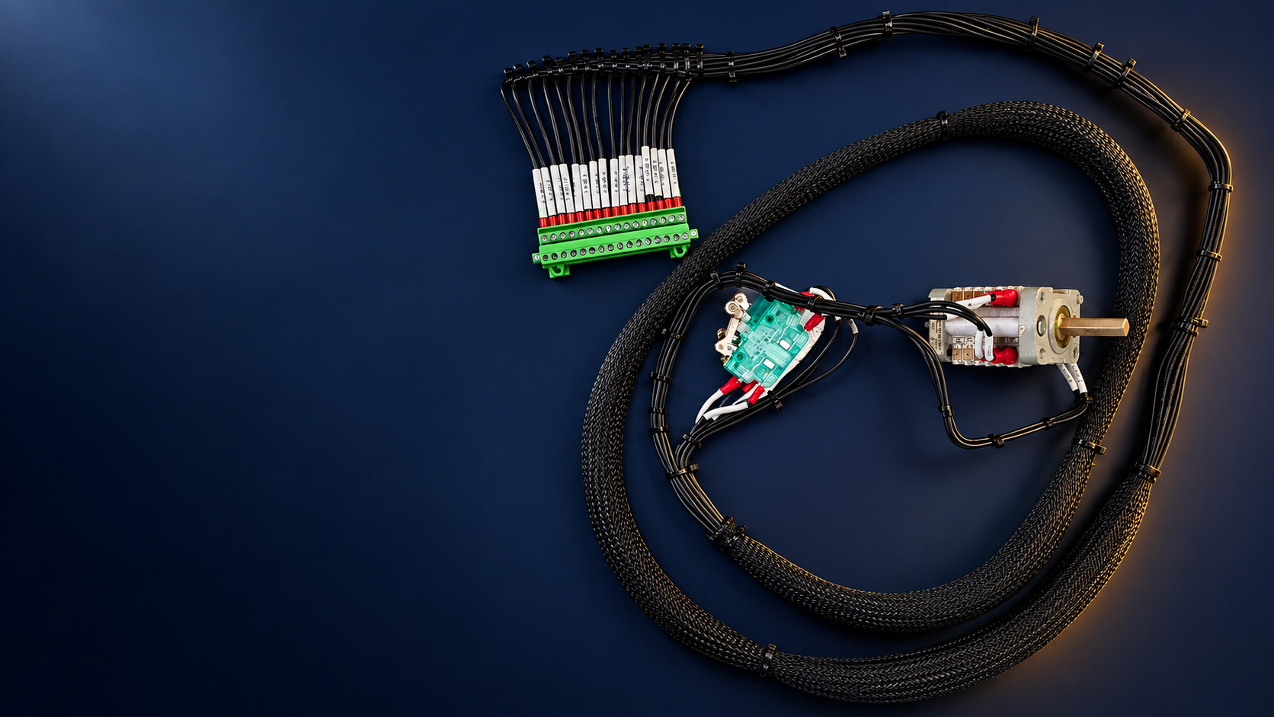
无锡安迪电器有限公司
控制连接线束
与配套连接方案
专注控制连接，让布线更有序
始建于 2009 年 · 无锡江阴
无锡安迪电器有限公司
01
Notes:
资料来源：用户提供的《简介.doc》。

Slide 2
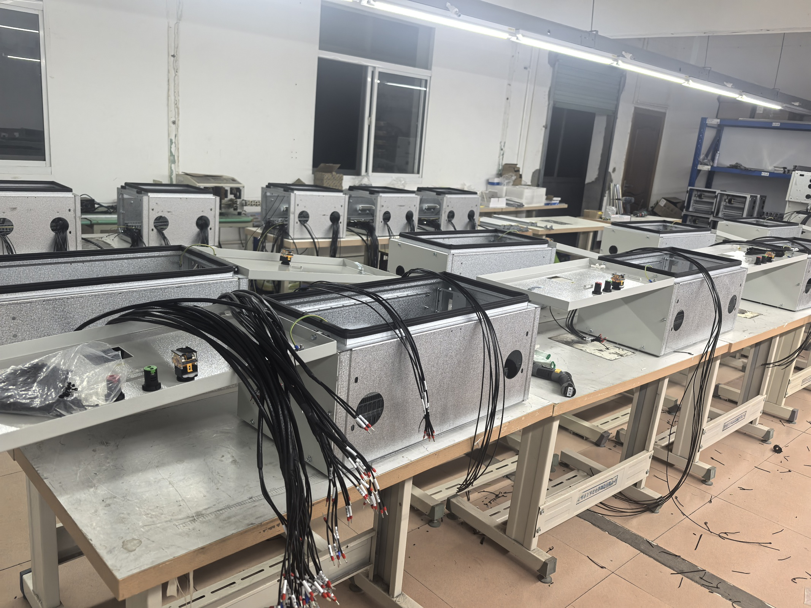
专注于控制连接线束
2009
始建于无锡江阴
做精做专
深耕电气设备控制连接线束，
结合设备要求提供加工与配套服务。
公司提供的车间实拍
无锡安迪电器有限公司
02
Notes:
资料来源：用户提供的《简介.doc》。

Slide 3
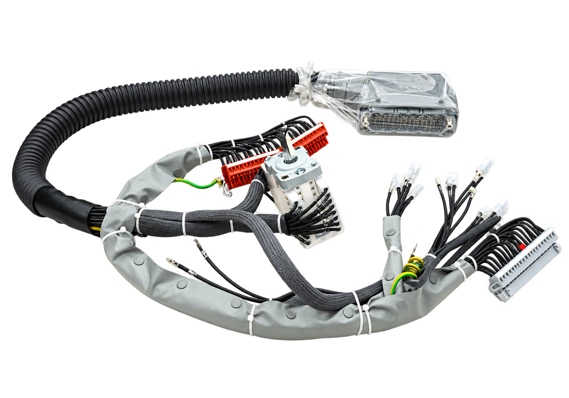
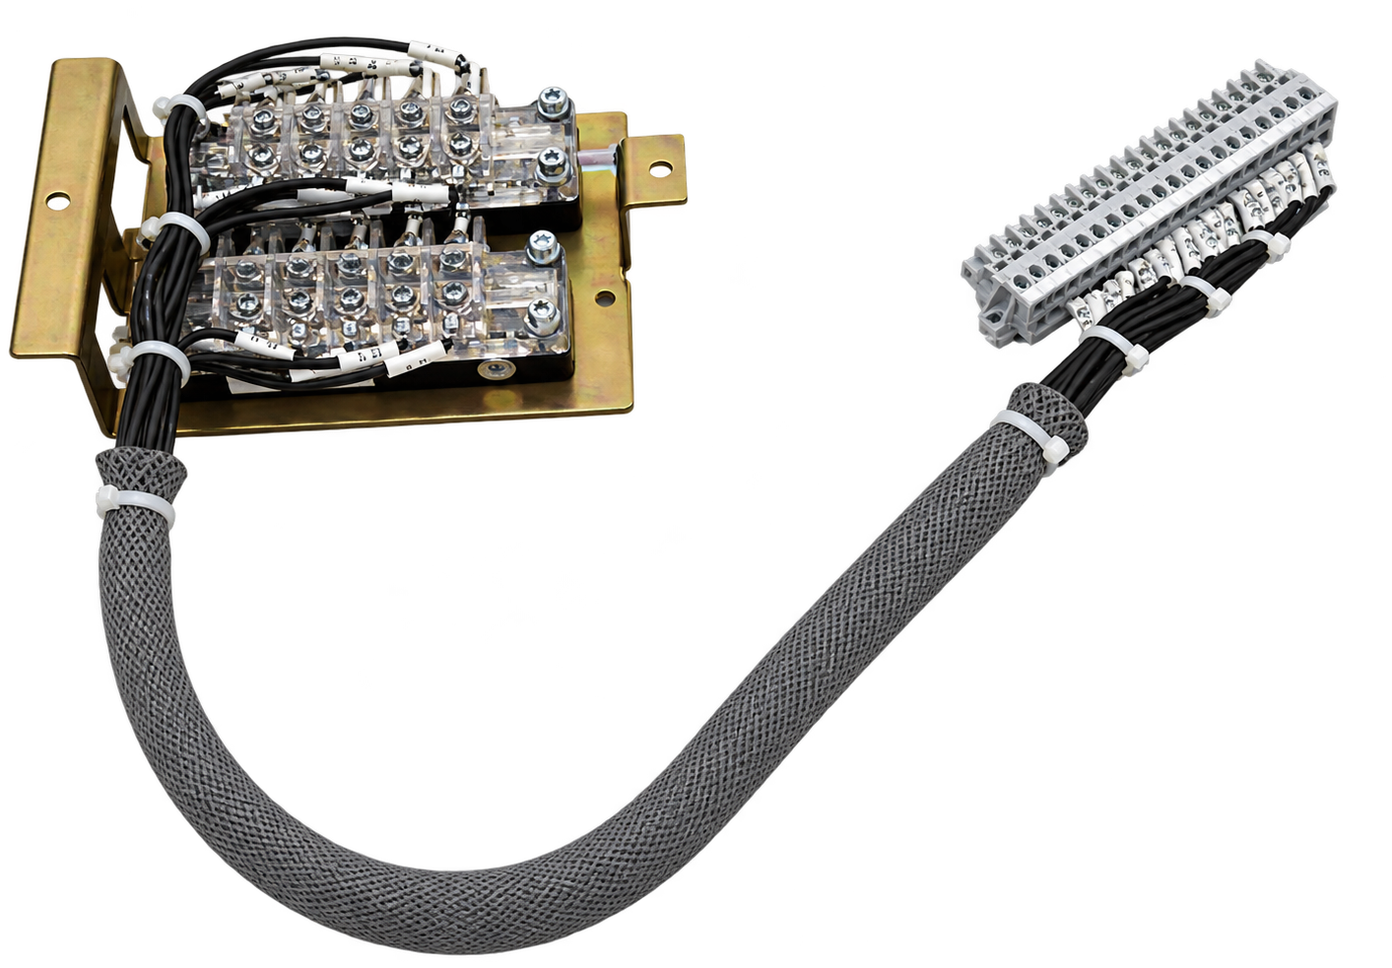
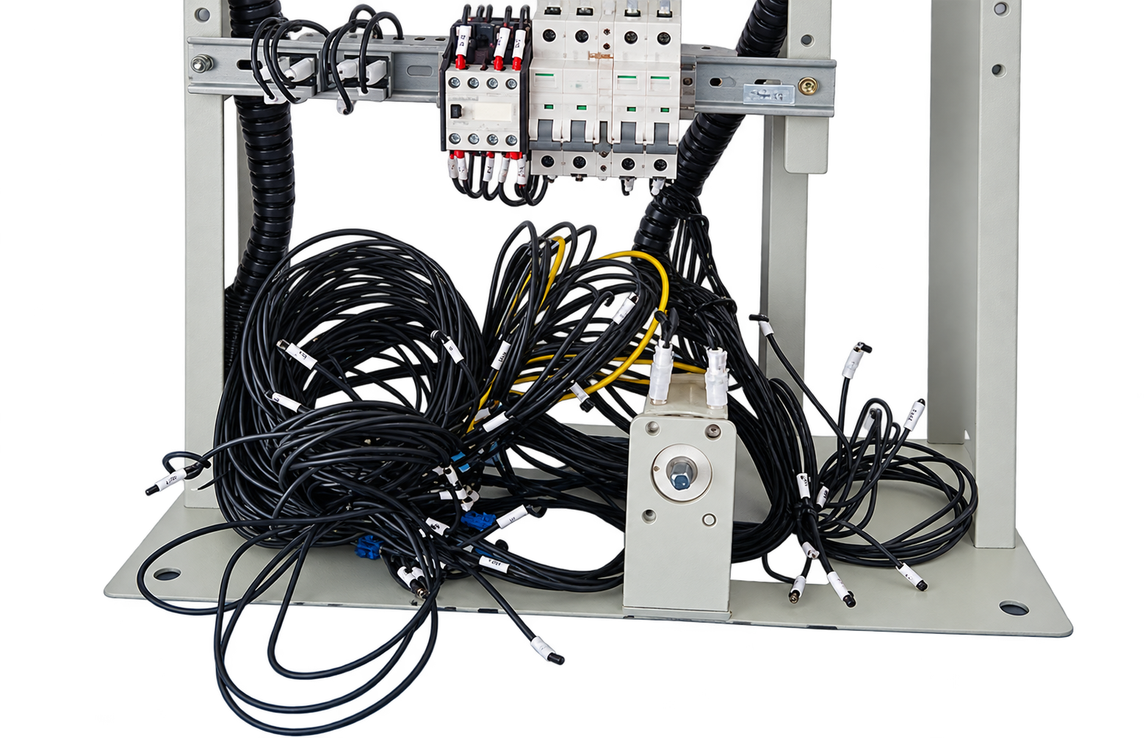
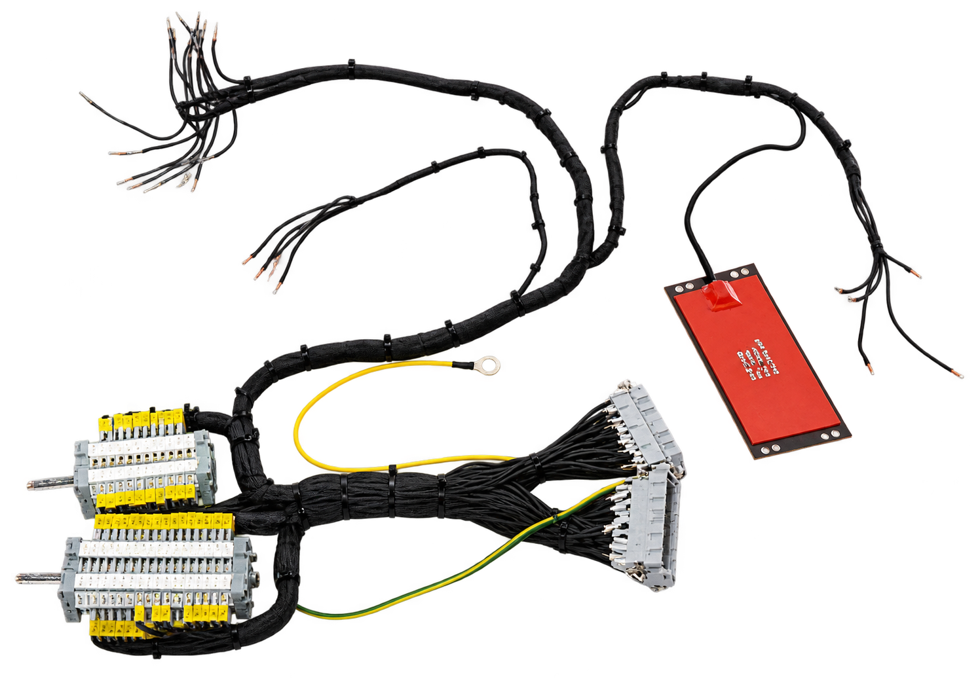
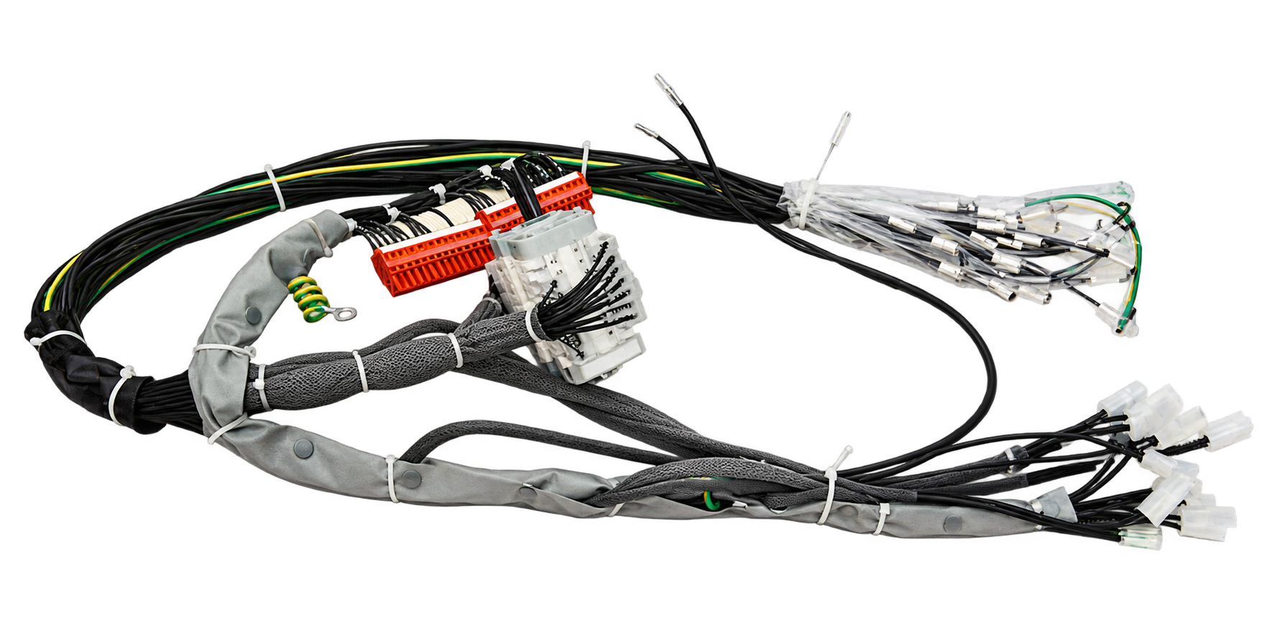
覆盖不同机构的连接需求
A 型线束
B 型线束
固定式线束
环网柜线束
定制线束
手车式断路器机构内部
底盘车内部
航空插座或端子排出线
专用工装组织柜内布线
按客户机构与接口需求配套
无锡安迪电器有限公司
03
Notes:
资料来源：用户提供的《无锡安迪电器有限公司产品手册.pdf》。第2至6页。

Slide 4
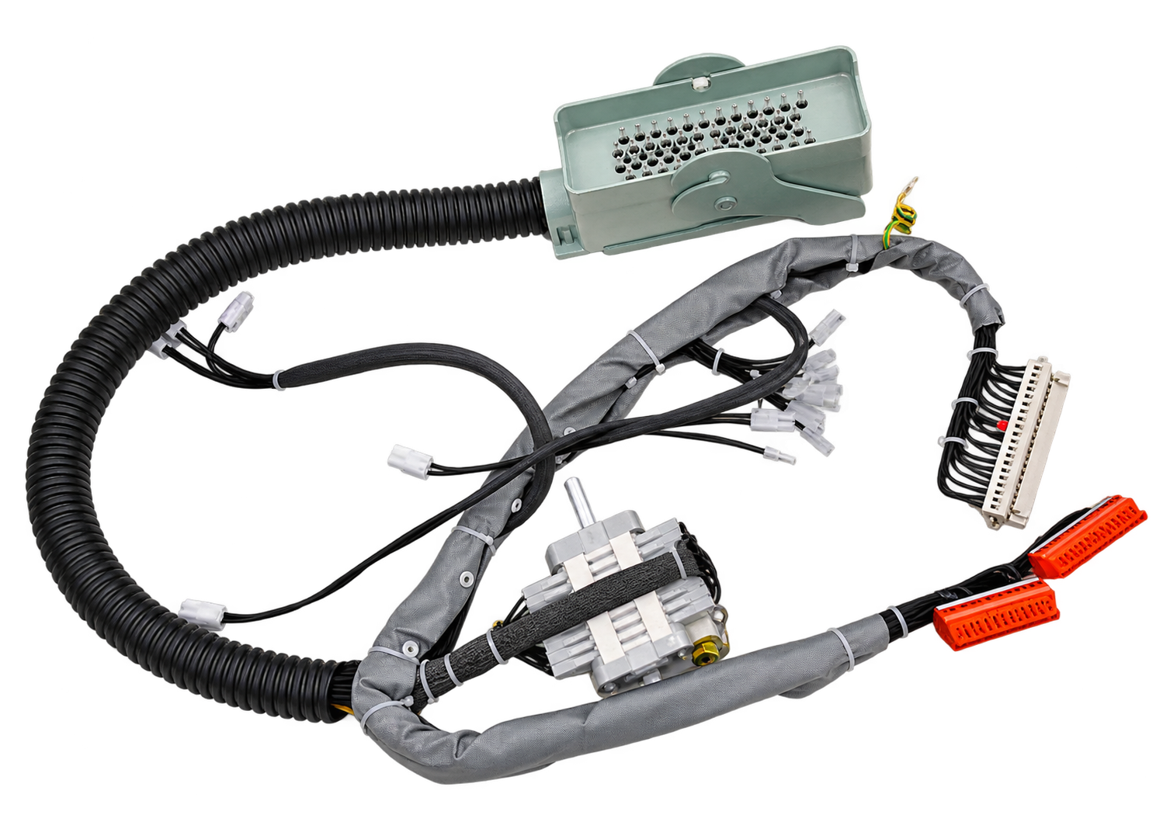
A 型线束：适配手车式断路器
VS1 / VBI / VSH
模拟断路器工装布线
按照机构布局组织线束，
帮助缩短现场布线与装配时间。
58 芯航空插头
64 芯哈丁、安费诺连接形式
VS1 配 64 芯连接形式
无锡安迪电器有限公司
04
Notes:
资料来源：用户提供的《无锡安迪电器有限公司产品手册.pdf》。第2页。适用型号VS1、VBI、VSH；聚氯乙烯绝缘软线；模拟断路器工装布线；依据原理图进行通断和短路检测。

Slide 5
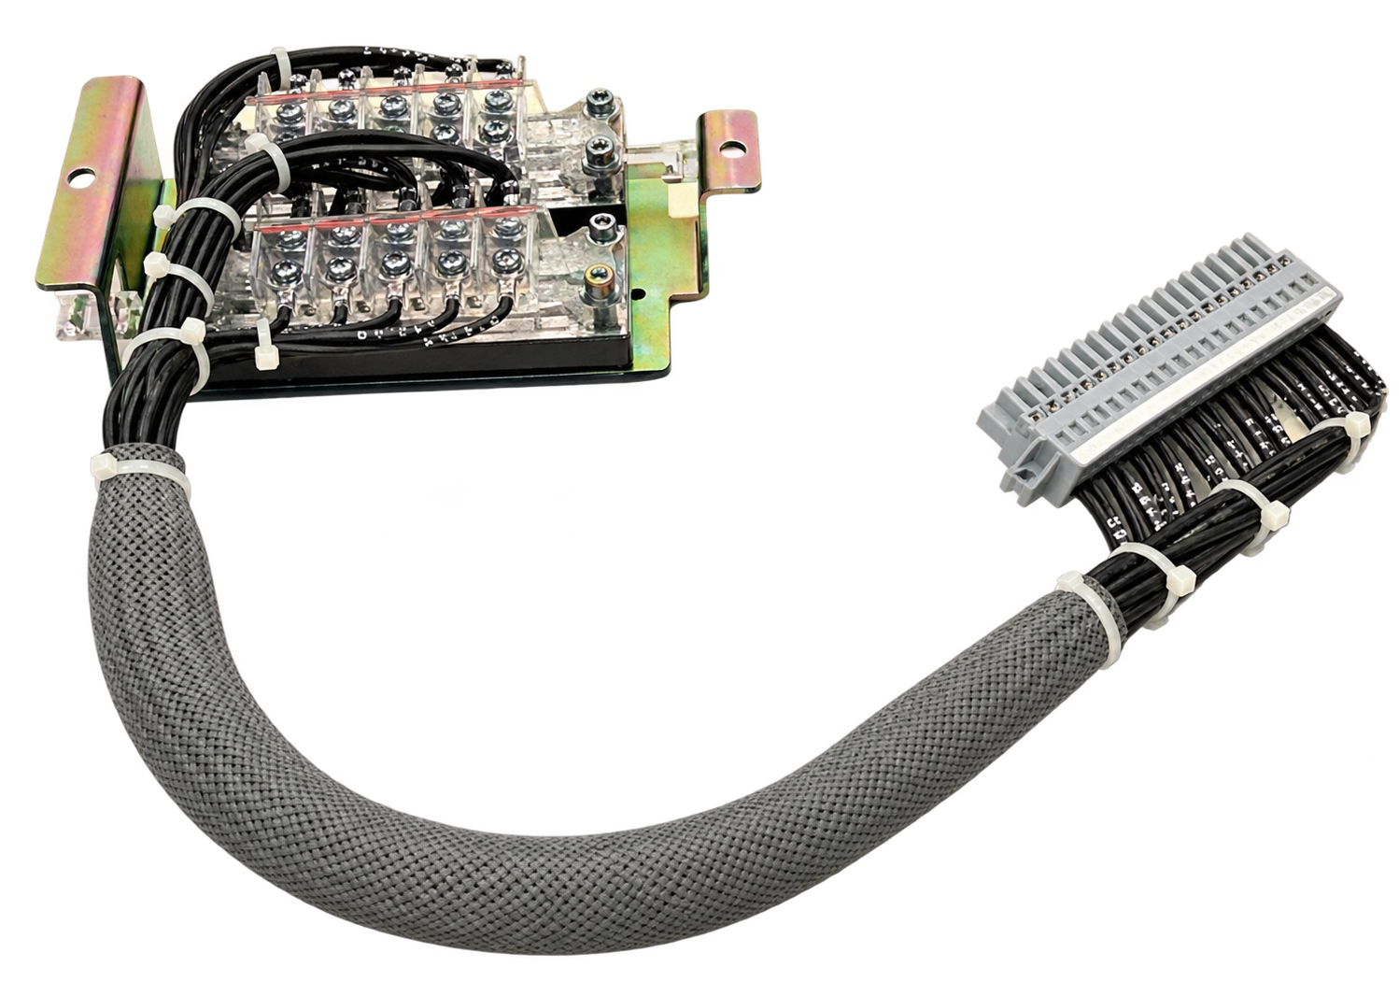
底盘车与固定式机构配套
B 型线束
固定式线束
伸缩网管或缠绕管保护
套号码管、烫印号码可选
航空插座式、端子排式出线
按固定式断路器需求配套
无锡安迪电器有限公司
05
Notes:
资料来源：用户提供的《无锡安迪电器有限公司产品手册.pdf》。第3至4页。

Slide 6
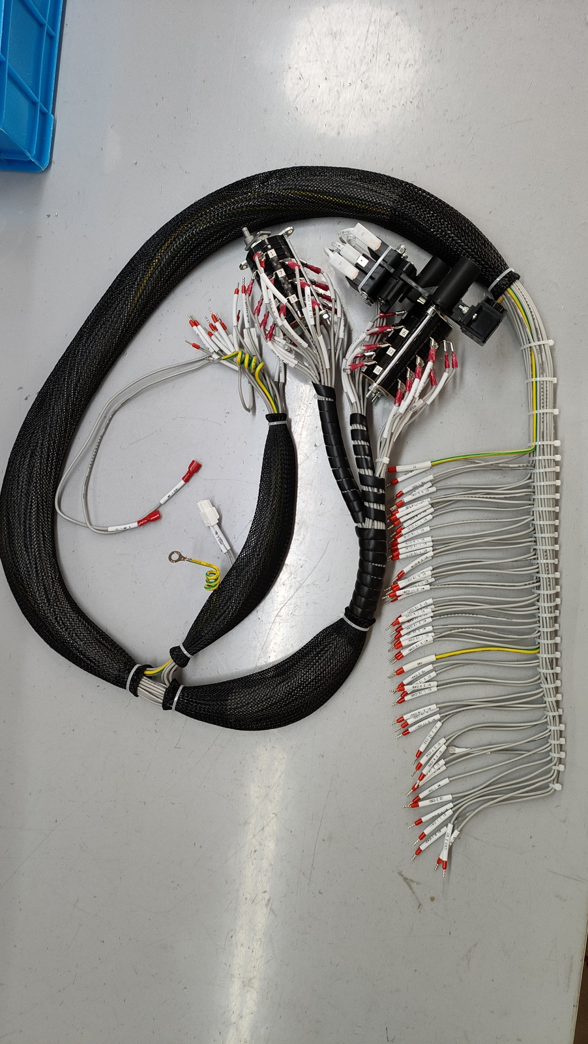
环网柜与定制线束
柜内连接更有序
结合机构与接口要求定制
聚氯乙烯绝缘软线，专用工装布线
减少柜内现场布线时间
覆盖电气行业其它机构及客户需求
无锡安迪电器有限公司
06
Notes:
资料来源：用户提供的《无锡安迪电器有限公司产品手册.pdf》。第5至6页。右侧为公司提供的定制线束原始照片。

Slide 7
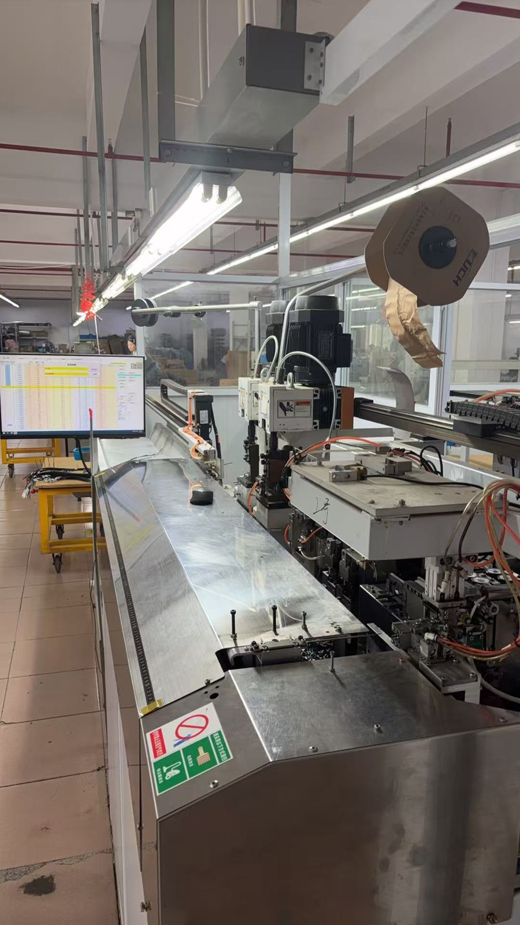
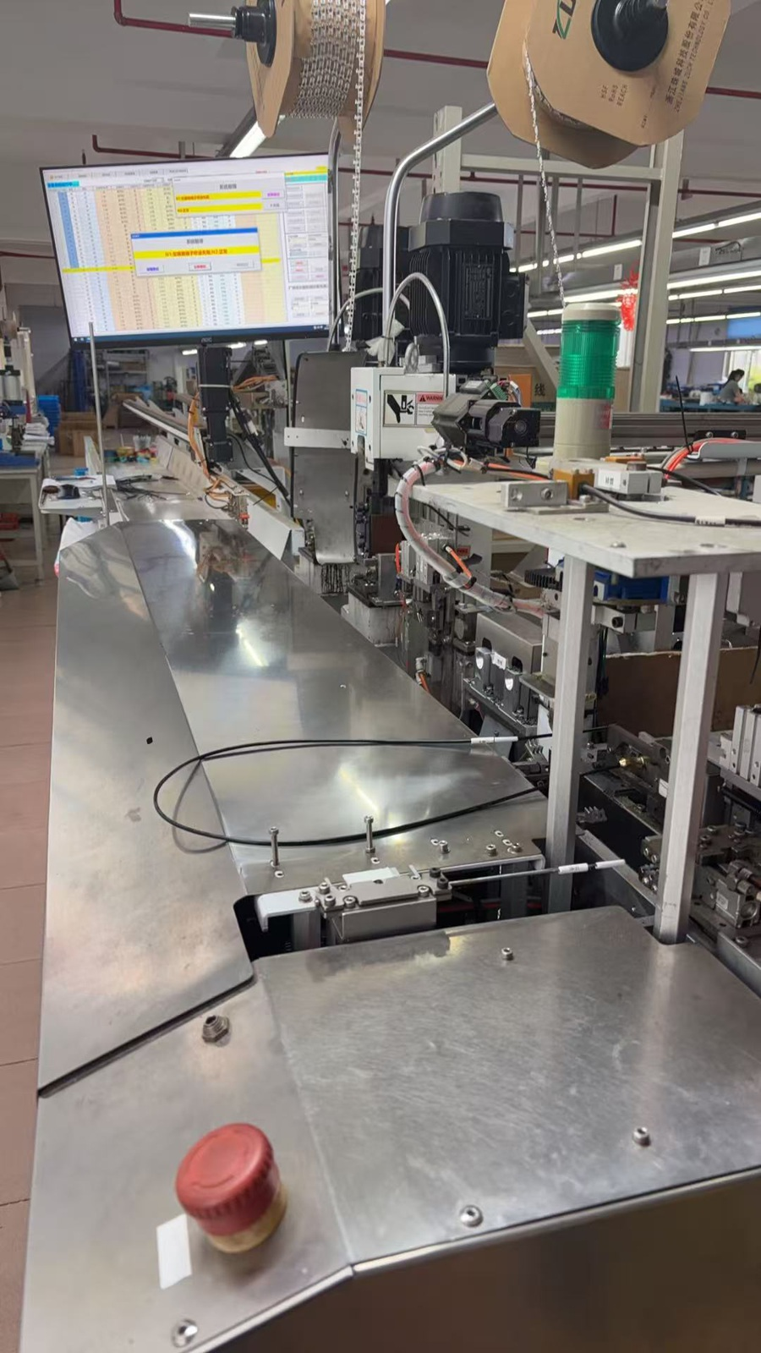
自动化加工与专用设备配合
5
台套
大型全自动一体机
放线、打印、压接协同加工
结合客户需求配置小型设备，
响应多样化、差异化配套需求。
无锡安迪电器有限公司
07
Notes:
资料来源：用户提供的《简介.doc》。五台套大型全自动放线、打印、压接一体机；多套按客户需求配置的小型一体机。图片为公司提供的设备实拍。

Slide 8
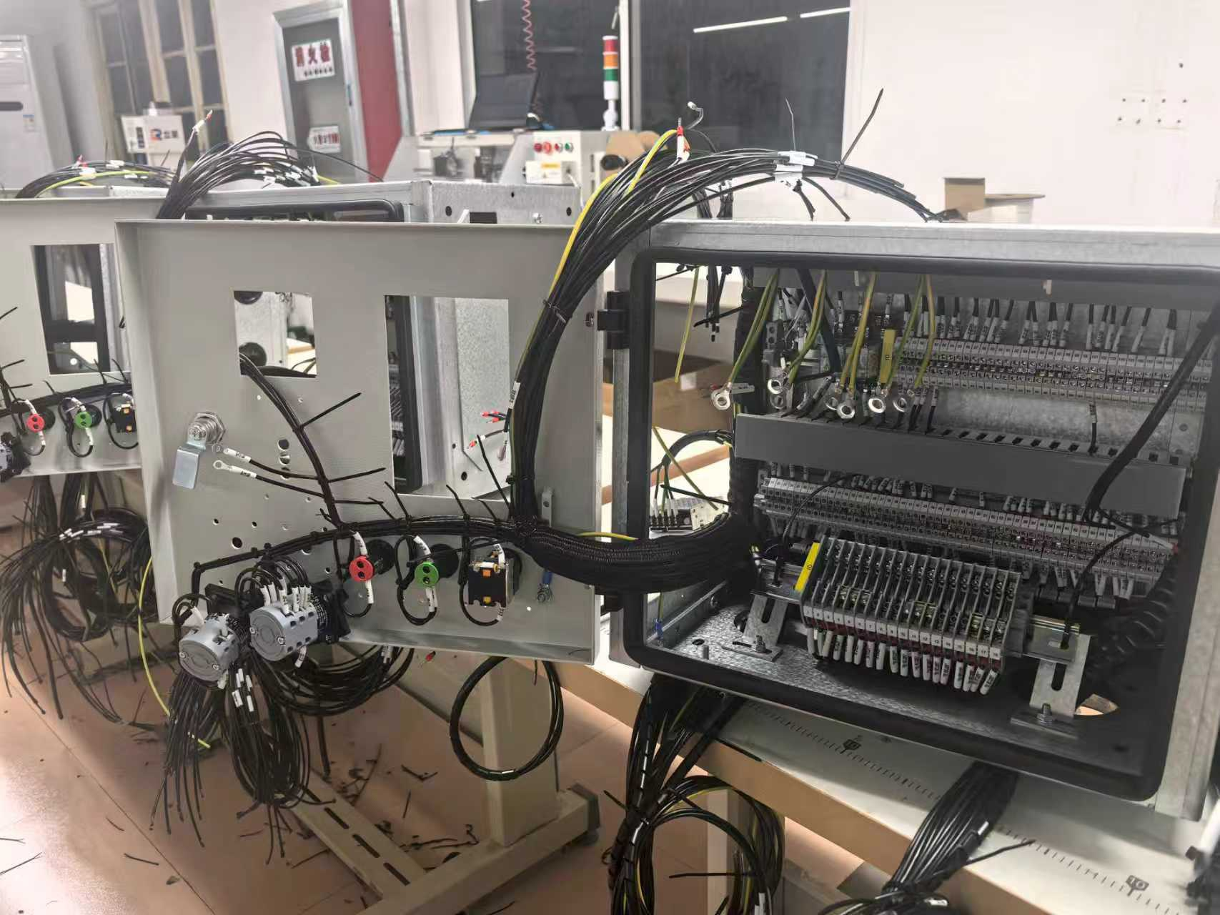
以原理图为依据的线路检测
工装布线
依据设备机构安排线束长度与走向。
通断与短路检查
按照断路器原理图，
使用电脑控制检测仪检查线路。
检查通断与短路，服务后续装配
装配实拍
无锡安迪电器有限公司
08
Notes:
资料来源：用户提供的《无锡安迪电器有限公司产品手册.pdf》。第2页。手册说明采用电脑控制检测仪检查线路通断以及短路。原图展示装配，不宣称画面为检测过程。

Slide 9
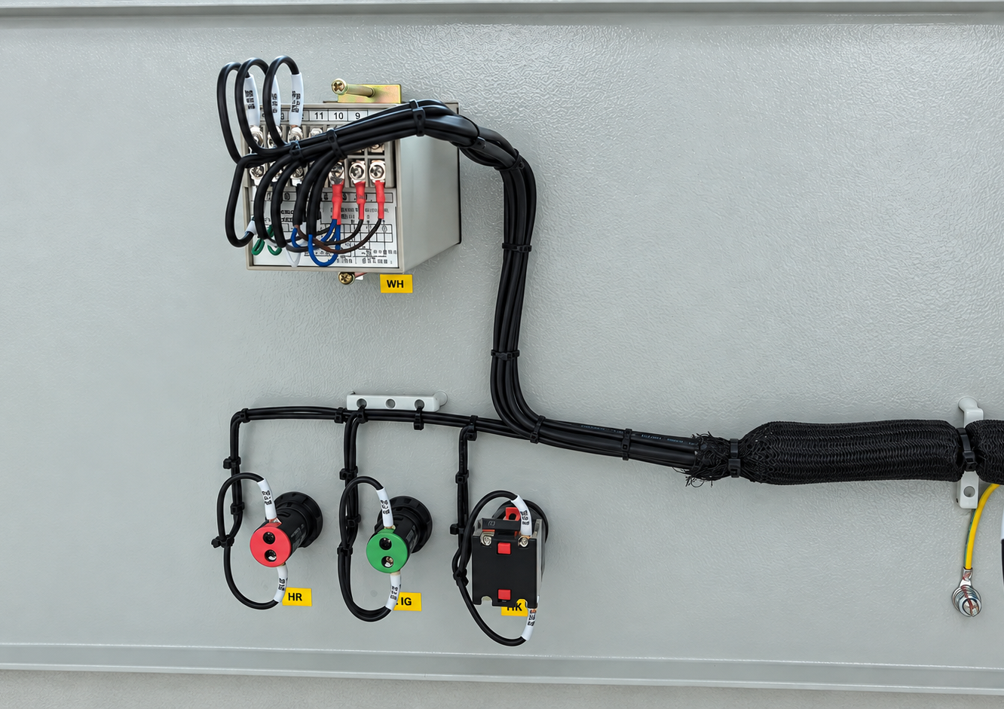
前期协作，让连接更贴合设备
原理设计
围绕线路功能与连接关系沟通需求
电气架构
结合设备接口与系统布局协调配套
3D 布线
在设计阶段考虑空间、走向与装配
无锡安迪电器有限公司
09
Notes:
资料来源：用户提供的《简介.doc》。参与客户原理设计、电气架构及3D布线前期协作。

Slide 10
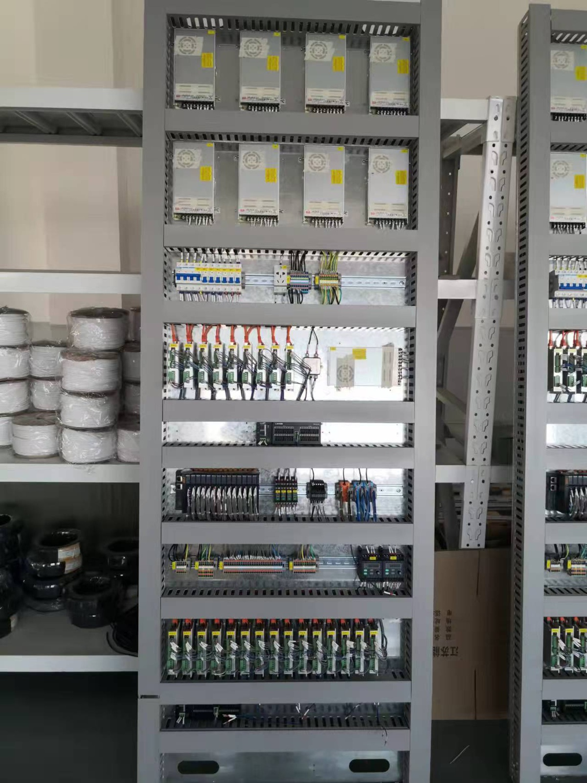
面向能源设备的控制连接
高压开关
断路器与底盘车机构内部线束
控制盘柜
柜内线路组织与连接配套
储能与风光发电
结合设备需求开展线束业务
无锡安迪电器有限公司
10
Notes:
资料来源：用户提供的《简介.doc》。应用领域来源于简介。图片为公司提供的柜体原始照片，仅作连接场景展示。

Slide 11
从具体需求开始配套
设备型号与图纸
接口与线束定义
原理图、机构尺寸、安装空间
连接器、针位、线长、标识要求
使用环境与材料
数量与装配要求
保护方式、材料及使用要求
预计数量、装配方式、项目计划
具体适配与规格以双方确认的技术文件为准
无锡安迪电器有限公司
11
Notes:
资料来源：用户提供的《简介.doc》。资料来源：用户提供的《无锡安迪电器有限公司产品手册.pdf》。本页为依据产品定制业务整理的沟通建议，不承诺尚未确认的交期、价格或认证。

Slide 12

无锡安迪电器有限公司
沟通您的
线束与连接需求
潘志惠
137 0150 8115
wxaddq@163.com
无锡安迪电器有限公司
12
Notes:
资料来源：用户提供的《无锡安迪电器有限公司产品手册.pdf》。第8页联系方式。

